Slide 1



Django / Vue 3
Juan Ignacio Rodríguez de León
Email: euribates@gmail.com
Mástodon: euribates@tkz.one

Slide 2
Qué vamos a usar
Python | 3.12.4
Django | 5.1.5
Vue 3 | 3.5.13
Bulma CSS | 1.0.2
Nada más | 0.0.0

Slide 3
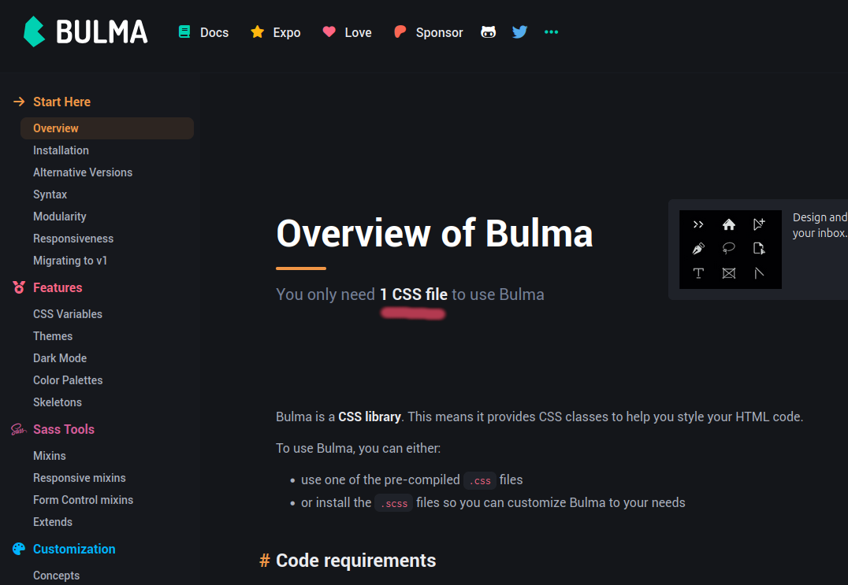
Bulma CSS

Slide 4
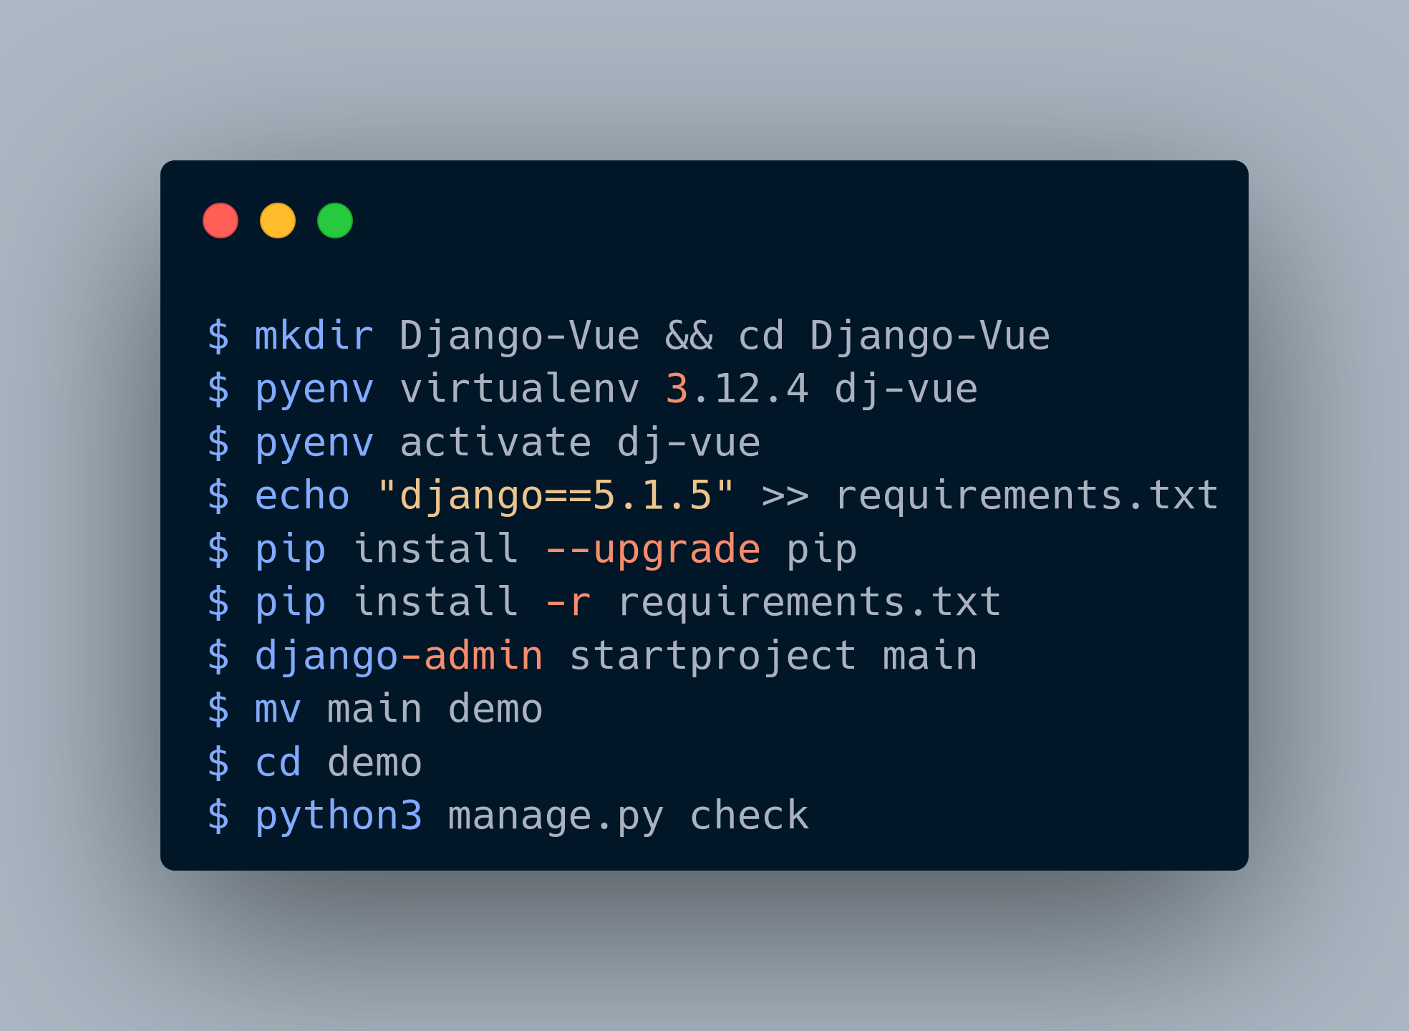
Creamos un proyecto

Slide 5
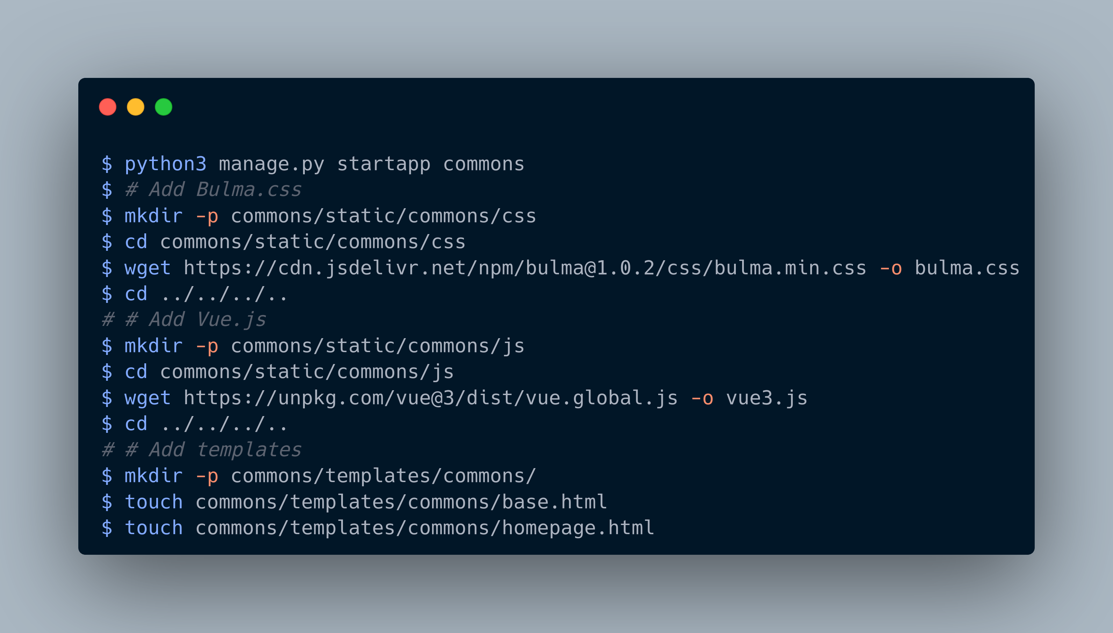
La app commons

Slide 6
Disclaimer
Hay varias formas de usar Vue en Django:
Con Node:
Muy adecuado si tu infraestructura de Backend está basada en Javascript, o si estas desarrollando una aplicación Single-Page Application. Toda la potencia de Vue. Requiere instalar npm y toda la complejidad que ello implica.
Usando directamente el código de Vue:
Más sencillo, solo tenemos que incluir el fichero en nuestros contenidos estáticos.
Aquí sólo veremos la segunda forma

Slide 7
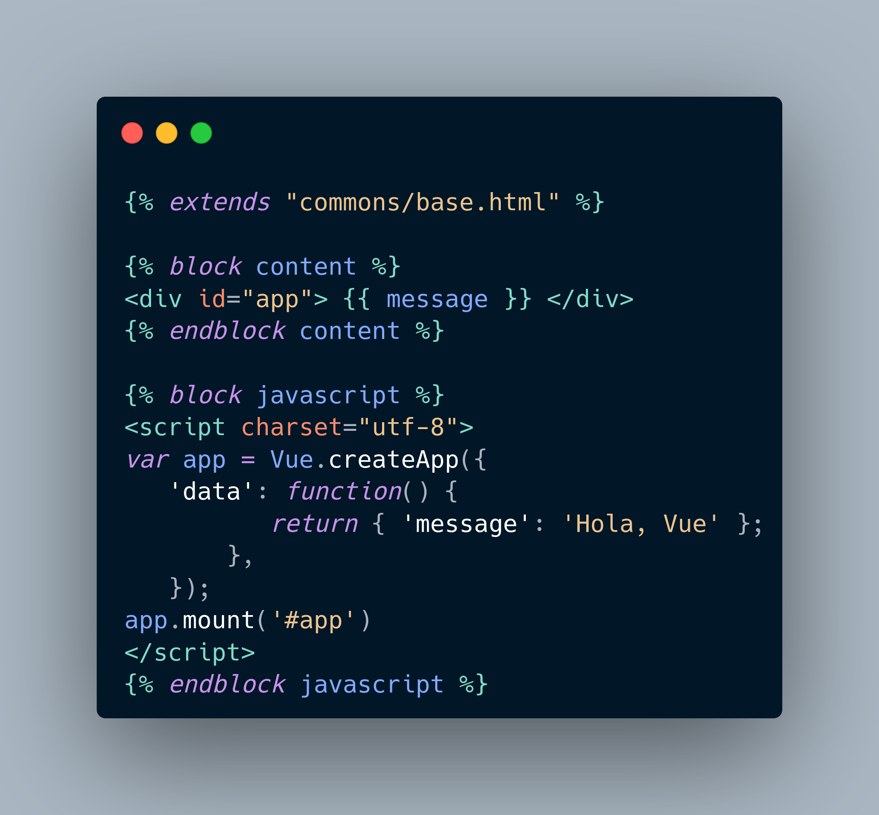
Hola Django, Vue style

Slide 8

No funciona

Slide 9
Por qué no funciona
Vue utiliza por defecto el mismo sistema para presentar los datos que Django, las dobles llaves:
{{ message }}
El sistema de plantillas de Django (que no sabe nada de Vue) intenta presentar una variable message, pero no existe en el contexto, así que no imprime nada. Para cuando Vue se ejecuta en el cliente, la marca {{ variable }} ha sido eliminada, asi que Vue se inicializa, pero no hace nada más.
Para evitarlo, podríamos escapar en el sistema de plantilas de Django las llaves, para que le lleguen a vue:
{% verbatin %}{{ variable }}{% endverbatin %}

Slide 10

Fuerte rollo

Slide 11
Usando delimiters
Para usar Vue.js desde Django con comodidad, hay un parámetro en la configuración, delimiters que permite usar como delimitadores los que tú especifiques, yo uso [[ y ]]:
var app = Vue.createApp({
'delimiters': ['[[', ']]'],
'data': function() {
return {
'message': 'Hello Django, from Vue',
}
},
});
app.mount('#app');

Slide 12
Observese que...
Al montar Vue especificamos el elemento en el que puede actuar, en este caso, #app. Vue no interactuará ni afectará nada que no esté dentro de ese elemento.
Ya podemos usar los delimitadores [[ y ]]
La página es reactiva

Slide 13
Truco extra
En la carga de la página, se pueden ver, las marcas de plantilla hasta que Vue haya terminado de cargarse e inicializarse. Queda Feo.
Para resolverlo, Vue busca todos los elementos con la directiva v-cloak, y cuando ya esté completamente operativo quita la directiva de todos ellos.
En resumen, añadir la directiva v-cloak a los elementos que queremos oclutar nicialmente, e incluir en la hoja de estilos:
[v-cloak] { display:none; }

Slide 14
Un contador con Vue
- Podemos añadir métodos al objeto vue.
- Invocamos a los métodos usando la directiva v-click o @click.
- La variable this se usa para acceder a los datos definidos en la instancia de Vue (Los que se definieron con la función data)

Slide 15
Ejercicio
- Implementar un segundo botón que nos permita decrementar el contador

Slide 16
La directiva v-html

Slide 17
La directiva v-bind
Podemos vincular un dato de nuestro modelo con un atributo; para ello usamos la directiva v-bind.
Lo más habitual es para cambiar la clase, aunque se puede modificar cualquier atributo
Se puede abreviar de la siguiente manera:
v-bind:href ≌ :href

Slide 18
Doble vinculación con v-model
- Podemos realizar una vinculación de doble sentido
- Los cambios en el modelo se reflejaran en la vista, y los cambios en la vista se reproducirán en el modelo
- para ello usamos la directiva v-model

Slide 19
La directivas v-if y v-show
- Las dos permite controlar si un elemento aparece o no en la página
- La diferencia es que con v-if el elemento realmente estará o no en el arbol DOM, dependiendo del predicado, pero con v-show el elementos siempre estará, y será visible o no en función del predicado

Slide 20
La directivas v-if y v-show
- Dentro de la condición podemos incluir expresiones en javascript (solo una línea)
- Si queremos que la directiva afecte a varias etiquetas, podemos agruparlas <template v-if="..."> y </template>, estas desaparecen en el resultado final
- Existe la directiva v-else

Slide 21
La directiva v-for
- Podemos usar la directiva v-for para recorrer una lista de datos
- La sintaxis usa la forma v-for="item in items"

Slide 22
La directiva v-for
- Podemos obtener el índice con la sintaxis (item, index) in items
- También se puede iterar por las propiedades de un objeto
- Ojo con los métodos que no modifican un array, sino que devuelven uno nuevo
- Cuidado: Cambios por el índice no son detectados por Vue, usar siempre shift, unshift, pop, etc.

Slide 23
La directiva v-on
- Podemos vincular acciones con métodos usando la directiva v-on:evento
- Tenemos que definir nuestros métodos en la entrada methods de Vue.

Slide 24
La directiva v-on
- El contenido de v-on es javascript, pero lo normal es que sea una llamada a un método
- Existen modificadores del evento, en la forma v-on.event.modifier, por ejemplo v-on:keyup.enter solo se activa si la tecla pulsada es enter
- Podemos abreviar v.bind:evento=... como @evento=...

Slide 25
Pasar datos de Django a Vue
La primera idea puede ser la de usar el propio sistema de plantillas de Django, por ejemplo, haciendo:
{# DON’T DO THIS #}
<script>
const username = "{{ username }}";
</script>

Slide 26
Pasar datos de Django a Vue
Es mejor evitar siempre esta opción. Django por defecto escapa los valores en las plantillas, así que si username fuera, por ejemplo "Adam <3", la salida en la plantilla sería:
<script>
const username = "Adam &lt;3";
</script>

Slide 27
Pasar datos de Django a Vue
Otro peligro relacionado con esto sería la posibilidad de inyección de código:
{# DON’T DO THIS #}
<script>
const greeting = `Hi {{ username }}`;
</script>
Un visitante malicioso podría incluir una comilla invertida para terminar el literal, y añadir su propio código

Slide 28
Pasar datos de Django a Vue
Hay dos técnicas:
1) Usar atributos en marcas Html para datos sencillos
2) Usar json_script para datos complejos

Slide 29
Usar atributos de datos en etiquetas Html
Para datos simple, se pueden usar atributos de Datos, que son atributos genéricos cuyo nombre empiece por data-. Por ejemplo:
<script data-username="{{ username }}">
const data = document.currentScript.dataset;
const username = data.username;
</script>
https://developer.mozilla.org/en-US/docs/Learn/HTML/Howto/Use_data_attributes)

Slide 30
Usar atributos de datos en etiquetas Html
Con document.currentScript podemos acceder simple y rápidamente a los atributos de datos del script actual. La propiedad dataset contiene los valores pasados en forma de texto. Esto puede ser usado también con scripts de javascript independientes
{% load static %}
<script src="{% static 'index.js' %}"
defer
data-username="{{ username }}">
</script>

Slide 31
Usar atributos de datos en etiquetas Html
⚠ Los nombres de los atributos de datos: La propiedad dataset convierte de kebab-case a camelCase. Por ejemplo el atributo data-full-name se accede como fullName. Ojo con eso.
⚠ Los atributos de datos son siempre texto. En dataset solo hay texto. Si necesitamos pasar a otro tipo de datos, como entero o booleano, tenemos que parsearlo nosotros.
✅ No hay límite al numero de atributos de datos que podemos pasarle a un script

Slide 32
Usar json_script para valores complejos
Podemos pasar valores más complicados (como listas, diccionarios y, en general, cualquier cosa que se pueda representar en json) con el tag de django json_script.
Supongamos que tenemos que pasar el valor:
saludos = {'hello': 'world'}

Slide 33
Usar json_script para valores complejos
Para dejar estos datos accesibles desde javascript (Vue en este caso) los pasaríamos a través del filtro json_script. La vista, obviamente, necesita los datos en el contexto:
def vista_que_necesita_los_datos(request):
saludos = {'hello': 'world'}
return render(request, 'plantilla.html', {
'saludos': saludos,
})

Slide 34
Usar json_script para valores complejos
Y en la plantilla haríamos:
{% load static %}
...
{{ saludos|json_script }}
```

Slide 35
Usar json_script para valores complejos
Esto provoca que la salida de la plantilla, tras ser procesada por Django, sea:
<script id="saludos" type="application/json">{"hello": "world"}</script>

Slide 36
Usar json_script para valores complejos
El _script_ puede ahora parsear y obtener esos datos en javascript usando JSON.parse():
const saludos = JSON.parse(document.getElementById('saludos').textContent);
console.log('saludos:', saludos);

Slide 37

¡Esto es todo, Amigos!
Juan Ignacio Rodríguez de León
Email: euribates@gmail.com
Mástodon: euribates@tkz.one

